Slide 1
PEMRROGRAMAN WEB (PHP)
JULIAN CHANDRA W
J u r u s a n M a n a j e m e n I n f o r m a t I k a
F a k u l t a s T e k n I k d a n I l m u K o m p u t e r
U n I v e r s I t a s K o m p u t e r I n d o n e s I a

Slide 2
FORM
Form adalah cara untuk mendapatkan umpan
balik dari pengunjung situs web.
Untuk membuat sebuah form dibutuhkan
elemen <form></form>, field-field yang berada
diantaranya digunakan untuk menentukan
ukuran dan jenis dari masing-masing input
field.
Dalam satu halaman dapat terdiri dari beberapa
form, akan tetapi tidak dapat menyisipkan form
di dalam form

Slide 3
ATRIBUT DARI FORM
Tag action, untuk menentukan resource yang akan dilakukan oleh action pada form data.
Tag method, ini dapat berupa get atau post. Menggunakan get, query ditambahkan ke URL. Jika menggunakan post, data dikirim melalui suatu transaksi post melalui HTTP.
Name, komponen ini menyatakan nama dari form yang bersangkutan.
Target, komponen ini menyatakan file mana yang akan menampung tanggapan (sama seperti komponen pada frame).

Slide 4
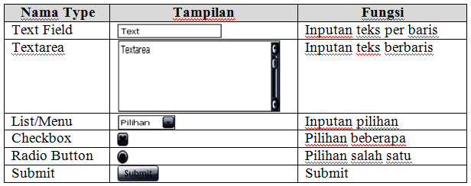
TIPE INPUTAN DATA

Slide 5
GET DAN POST
Perintah untuk mengambil nilai dari objek-objek form pada suatu form, digunakan perintah $_GET dan $_POST.

Slide 6
GET
Dengan menggunakan perintah $_GET, nama variabel dan nilainya akan ditampilkan di address bar dan tidak dapat digunakan untuk mengirim variabel yang berkapasitas besar, nilai yang dapat dikirim tidak dapat melebihi 100 karakter

Slide 7
POST
Perintah $_POST, digunakan untuk mengambil data dari form yang dikirim menggunakan metode “post”. Dengan menggunakan perintah $_POST, nama dan nilai variabel yang dikirim tidak diperlihatkan pada URL dan jumlah variabel yang dikirim tidak terbatas.

Slide 8
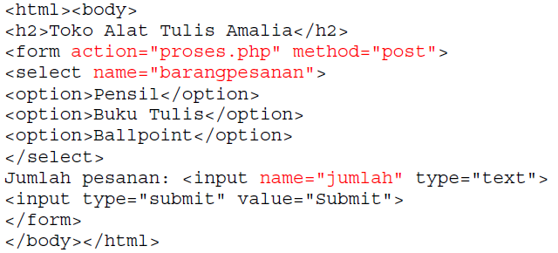
CONTOH GET (1)

Slide 9
CONTOH GET (2)
Isi file proses.php

Slide 10
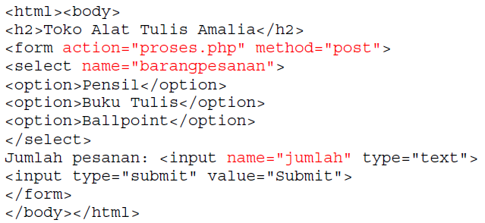
CONTOH POST (1)

Slide 11
CONTOH POST (2)
Isi file proses.php

Slide 12
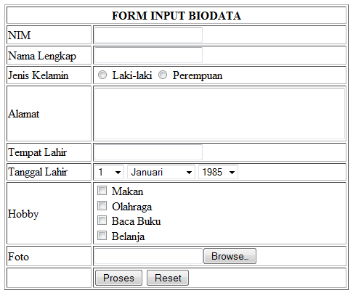
LATIHAN
Buat form biodata, simpan di …/latihan2/latihan2.php

Slide 13
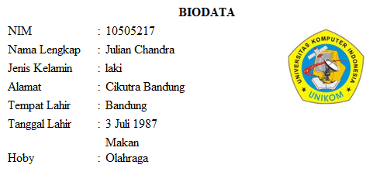
Output dari proseslatihan2.php

Slide 14
TERIMA KASIH

